Slide 1
Bon appétit, Monsieur Lapin!
MODULE 1

Slide 2
Monsieur Lapin n’aime plus les carottes.

Slide 3
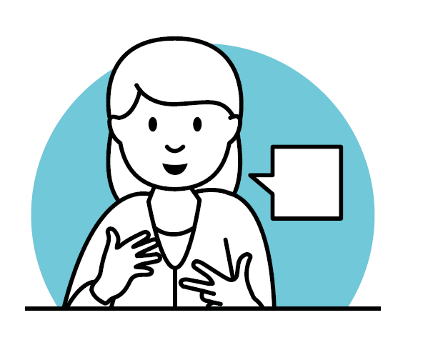

Slide 4
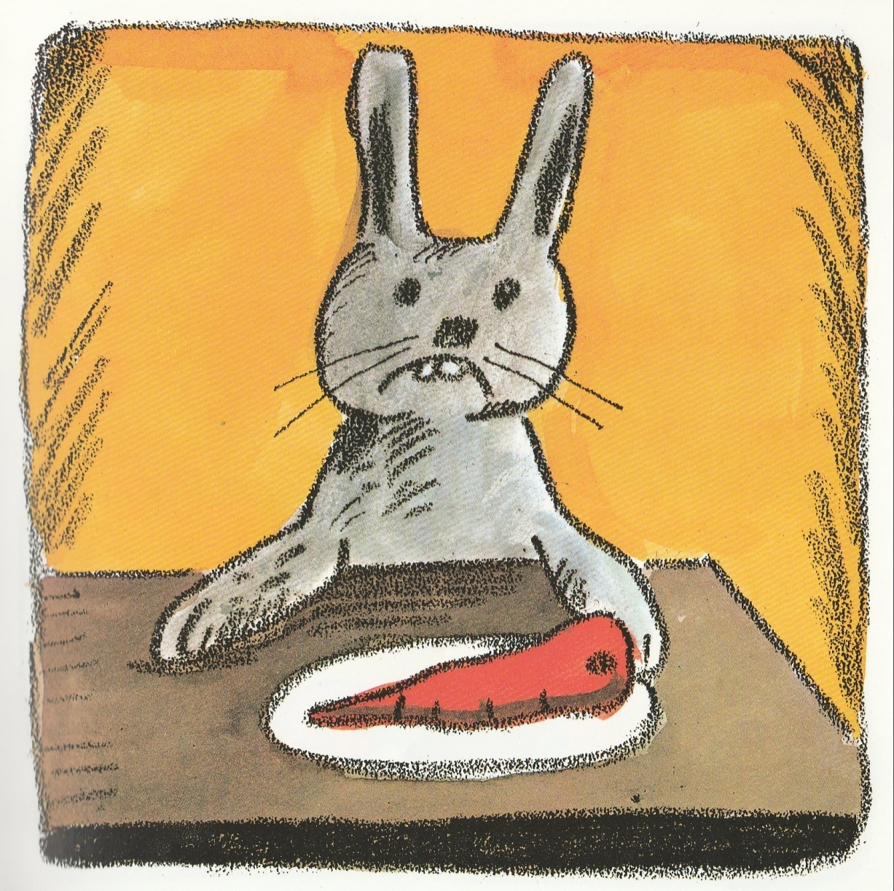

Slide 5
Que va faire le lapin?

Slide 6
Il quitte sa maison pour aller regarder dans l’assiette de ses voisins.

Slide 7
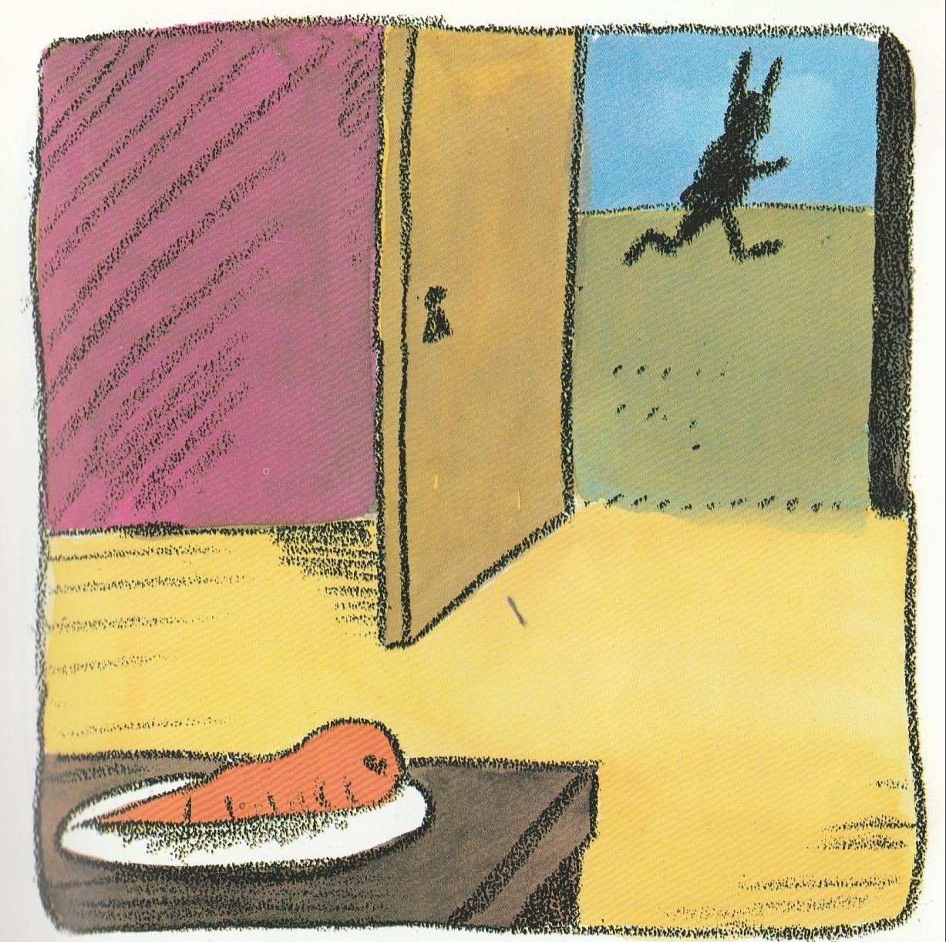

Slide 9
Qui le lapin va-t-il aller voir ?

Slide 10
« Que manges-tu? » demande-t-il à la grenouille. « Je mange des mouches », répond-t-elle.

Slide 11
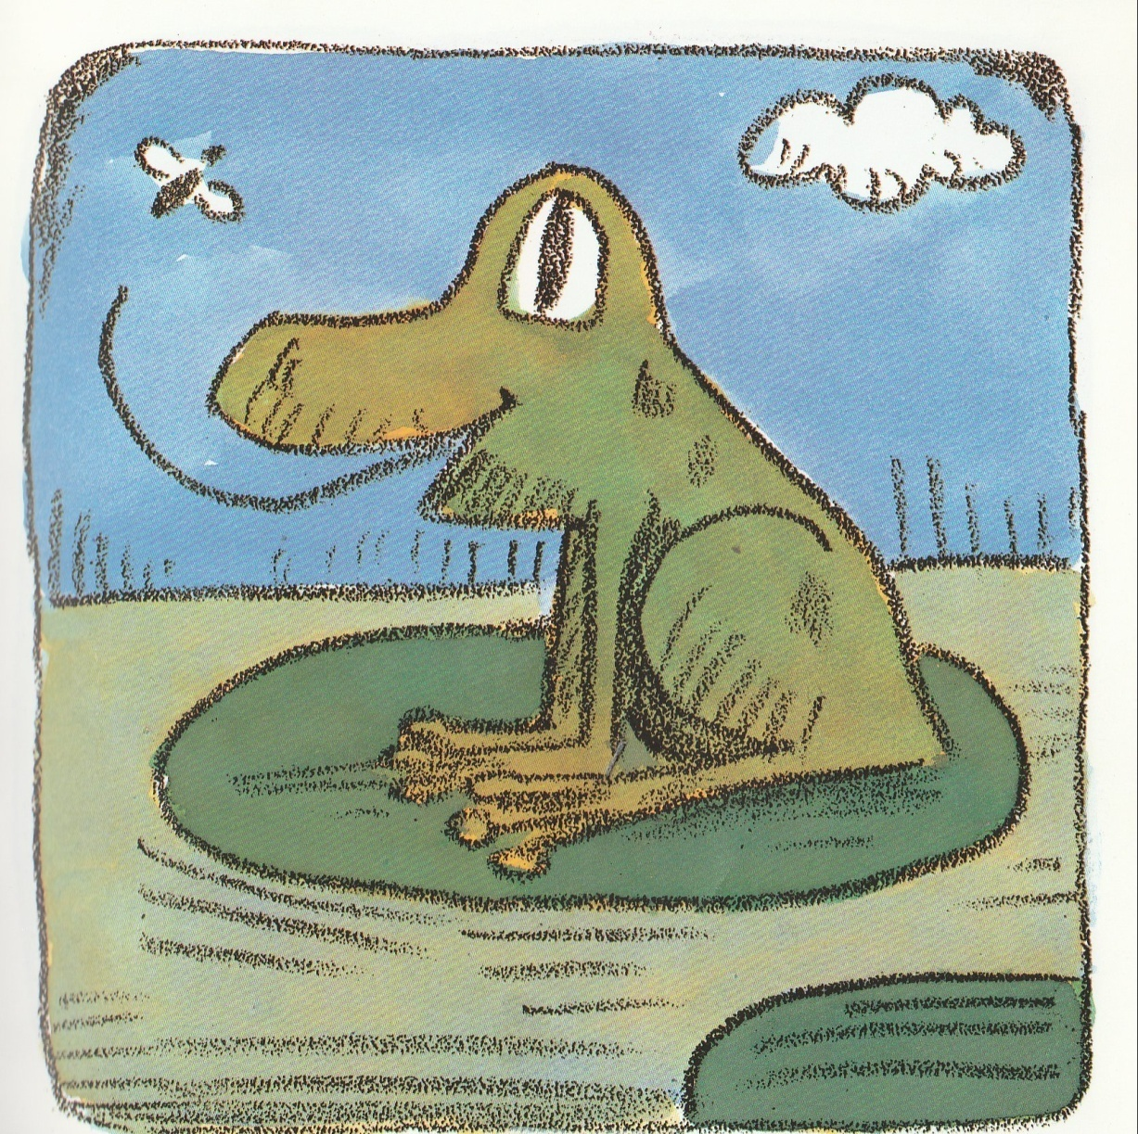

Slide 12
Que va dire le lapin?

Slide 13
« Pouah ! » fait Monsieur Lapin.

